Slide 1

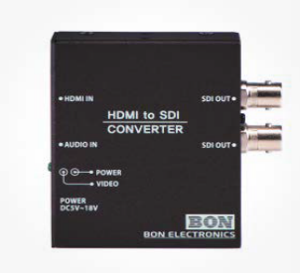
기타장비
HDMI 입력 신호를 SDI 출력으로 컨버팅
 |  | BHS-200J
I G2B 23224901
I 조달가격 638,000원
I Choice Point
HDMI to HD-SDI 뛰어난 호환성 작은 크기 와 가벼운 무게 3G SDI(Level A/B) 지원 SDI 출력 임베디드 오디오 선택기능(HDMI 임베디드 오디오와 Line In 오디오중 선택) Long Distance Signal Transmission Power / Video Status Display 넓은 입력 전원(5V ~ 18V) 2채널 SDI OUT
I Technical Specifications
Spec Item | Details
Input | 1 x HDMI
Output | 2 x SDI
Audio Input | 1 x Phone Jack, Stereo
Input Format | HD: 1920x1080 (60p, 59.94p, 50p), 1920x1080 (60i, 59.94i, 50i, 30p, 29.97p, 25p, 24p, 23.98p) 1280x720 (60p, 59.94p, 50p) SD: NTSC, PAL
2 x LED | Power, Video
Dip Switch | HDMI Bypass / External Audio Select
Power Requirement | DC (5V~18V)
Power Consumption | 3W
Operating Temperature | 0°C ~ 40°C (32°F~104°F)
Operating Humidity | 20% ~ 80% RH
Product Weight | 98g(0.21 lb)
Package Weight | 400g(0.88 lb)
Dimensions(W*H*D) | 60.8 * 76.8 * 22.4mm (2.3*3.02*0.88 inch)

